Slide 1



Análise Comparativa Web & App
Unidade Curricular – Tecnologia de Informação, Web e Multimédia
Este trabalho tem como objetivo apresentar como o meu site seria projetado e as diferenças em termos de design nas plataformas web e mobile. É importante destacar que o design do site é um aspeto crucial para a experiência do usuário, e é necessário garantir que ele seja atraente, fácil de navegar e que as informações sejam facilmente encontradas.
Gustavo do Rosário – A041760
16/01/2023

Slide 2
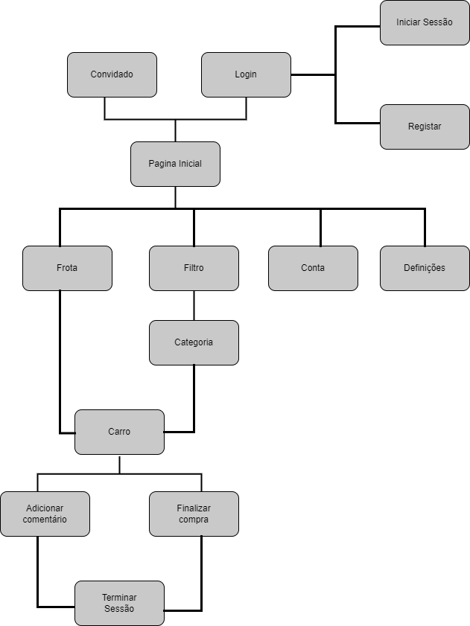
Sitemap da pagina web
Ao aceder pela primeira vez ao site, o utilizador terá acesso a frota de carros disponiveis para venda (apresentado em carrossel).
O utilizador tem outra opção de pesquisa ainda na primeria pagina, no Menu Bar encontra-se um botão de acesso para carros de ultimos lançamentos, Usados e Elétricos.
Para facilitar o acesso ao mercado, encontra-se disponível um ícone de idioma (Português e Inglês), caso seja necessário.
Também terá um botão de pesquisa que permite aceder à página que contém todas as marcas de carros disponiveis no site.
Para que o utilizador tenha mais agilidade, flexibilidade e rapidez para sua pesquisa, encontra-se disponivel um filtro de tipos de carros (OFFroad, SUVs, Sport, Coupes, Saloons, etc...), permitindo mostrar ao utilizador os carros mais relevantes a sua procura.
Os resultados das pesquisas serão apresentados em forma de carrossel, de modo que o utilizador tenha várias opções de escolha: Fabricante/Marca (será mostrado em forma de lista com colunas por ordem alfabética.) e Tipo de carro.
Ao selecionar o carro pretendido é apresentado imagens do mesmo, a marca e o modelo, potencia do carro, novo ou usado, descrição, outras características de performance e avaliação que no caso é feito por revisores especializados.

Slide 3
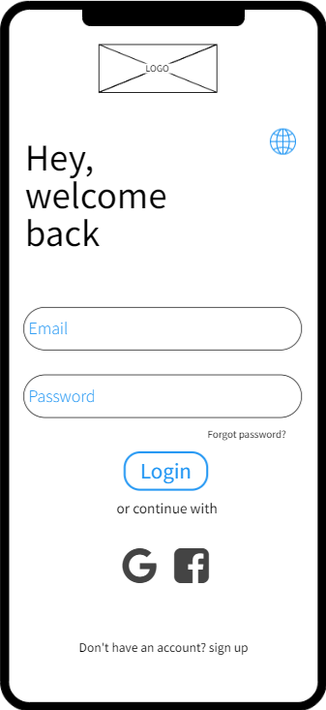
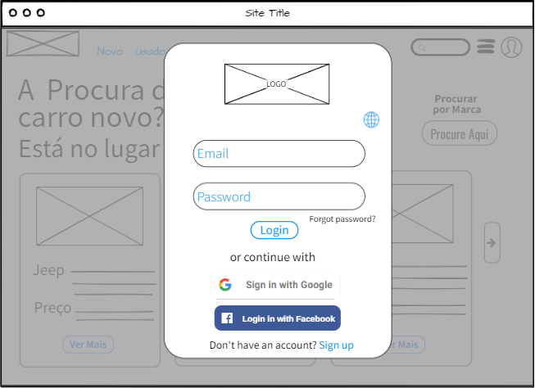
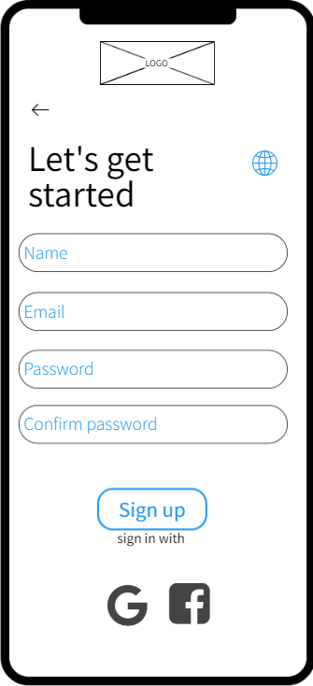
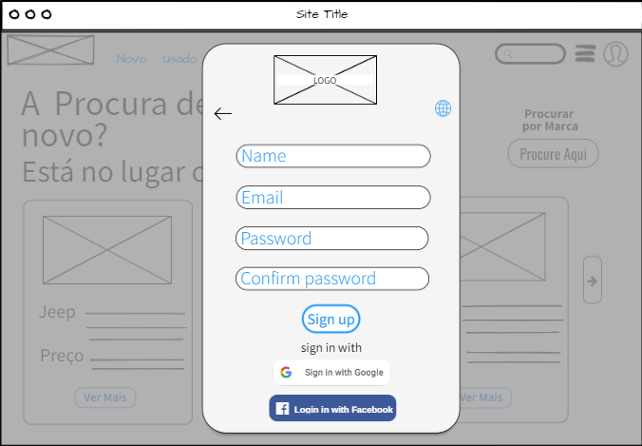
Login
Formas de efetuar o login:
Na versão web:
Pelo Menu bar no ícone de perfile
Ou através da página do carro por meio do botão de compra
Na versão mobile:
É apresentado quando a aplicação é iniciada
Através do ícone de perfil
E através da página do carro por meio do botão de compra (igual a versão web)
Na parte do login, é necessário que o utilizador já esteja registado para poder acessar sua conta. Se você já é um usuário registado, basta inserir o seu endereço de e-mail e senha na caixa de login para iniciar a sessão. Isso garante que somente você tem acesso à sua conta, já que essas informações são confidenciais e exclusivas para você.

Slide 4
Registar
No entanto, se você ainda não é um usuário registado, você pode clicar na opção "Sing Up" para se registrar. Neste caso, você precisará inserir seu nome, endereço de e-mail e senha duas vezes para confirmar que a senha está correta. Isso garante que você não cometerá erros ao digitar sua senha e que ela será segura e protegida.
Este processo de registro é simples e rápido, mas essencial para garantir a segurança e privacidade de sua conta.

Slide 5
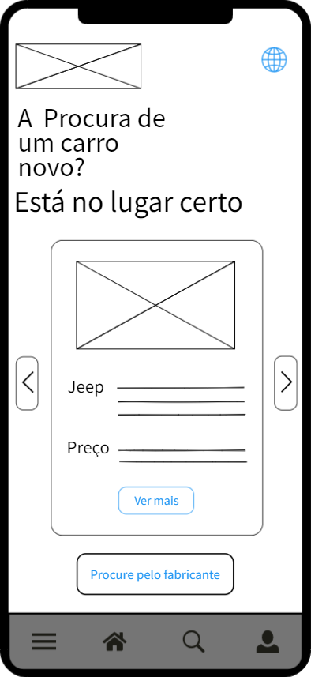
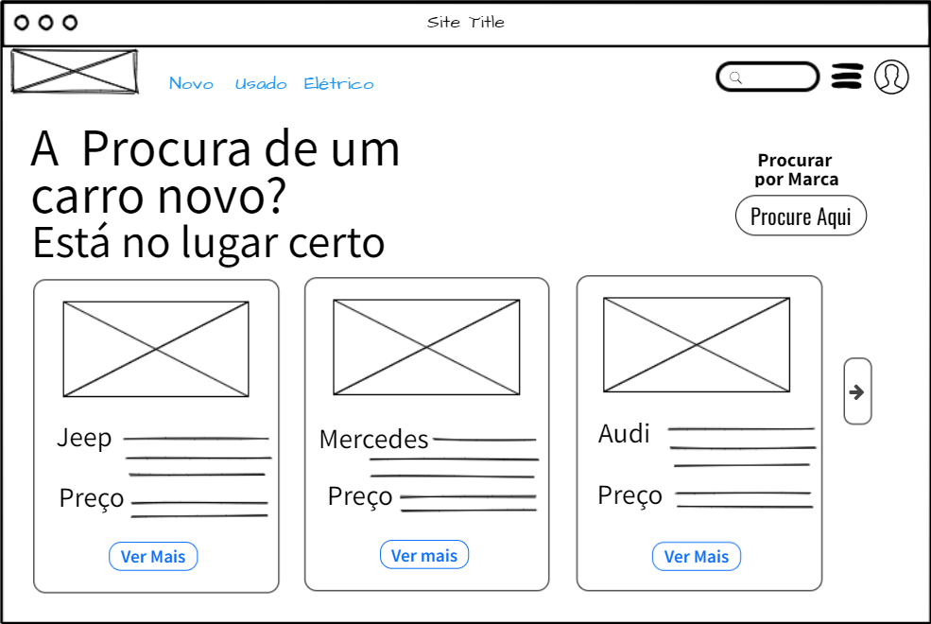
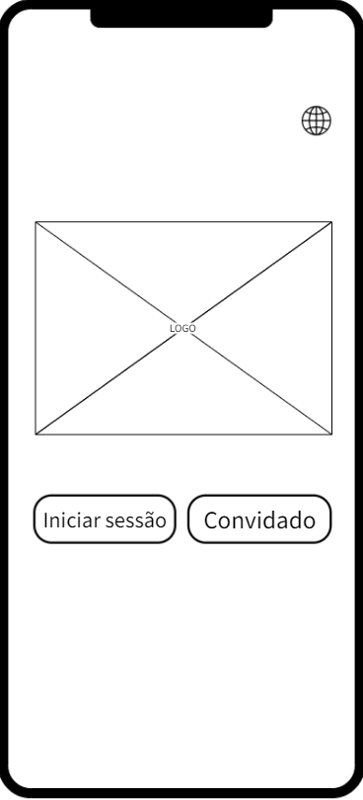
Pagina Inicial
Quando um utilizador utiliza o nosso aplicativo pela primeira vez, irá ser apresentadas duas opções. A primeira é a opção "Convidado", onde o utilizador pode aceder à aplicação sem ter que fazer o login. A segunda opção é "Login", onde o utilizador pode fazer o login para ter acesso não só à aplicação, mas também a outras opções exclusivas para utilizadores registados. Ao escolher a opção "Login", o utilizador pode salvar suas preferências, acompanhar suas pesquisas recentes e acessar outras funcionalidades exclusivas para utilizadores registados. Escolha a opção que melhor se adequa às suas necessidades e comece a explorar as nossas opções de carros.
Neste site, o utilizador pode aceder à página inicial sem ter de fazer o login, mas se o utilizador quiser ter acesso à página do Histórico, terá que fazer o login, caso contrário não terá acesso.
Tanto na versão mobile e na versão web, aparece uma frota de carro em modo carrossel e um botão de pesquisa se no caso o utilizador pretender procurar pela marca. E nas "caixas" de conteúdo que aparece na página inicial, contém uma foto do veículo, a marca, uma pequena descrição do mesmo, o preço e um botão que irá levar o utilizador a uma página com mais detalhes do veículo. Isso tudo é para dar ao utilizador saiba, como é que cada veículo é e as suas características.
Na versão web o Menu bar é fixa, independentemente da página em que o utilizador está, o menu bar vai estar no mesmo lugar, diferente da versão mobile em que foi colocado o menu na parte inferior do dispositivo.

Slide 6
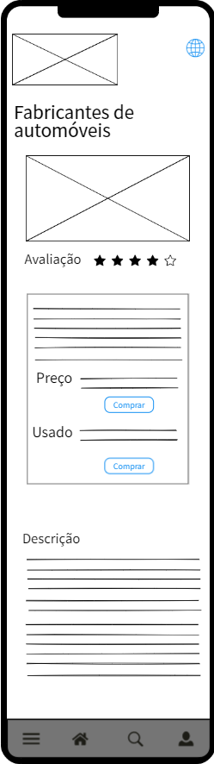
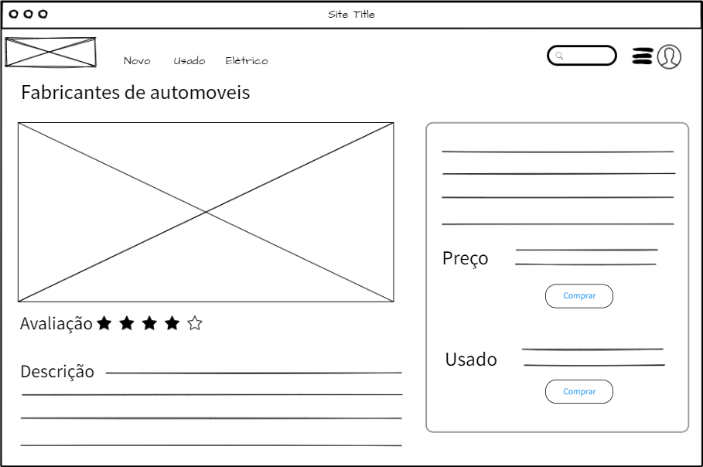
Pagina do Carro
Na página de carros, você encontrará a imagem do carro escolhido, bem como algumas das suas principais características. O preço original do carro estará listado, assim como o preço se for um carro usado. Além disso, há uma avaliação feita por revisores especializados, que dão uma visão geral do desempenho, conforto e outros aspetos do carro.
Abaixo, você encontrará uma descrição mais detalhada do carro, incluindo suas especificações técnicas, recursos e opções de personalização. Navegue pela página para obter todas as informações necessárias para tomar uma decisão informada sobre qual carro é o melhor para você

Slide 7
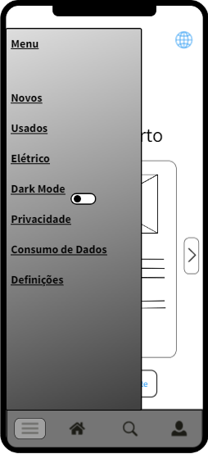
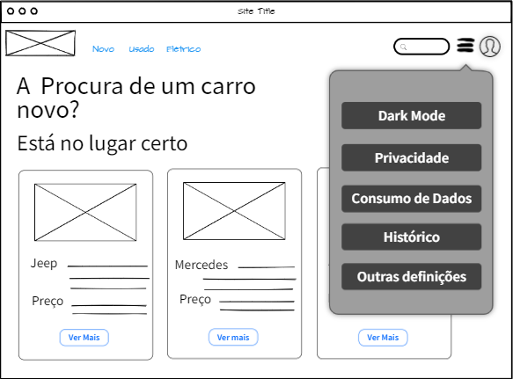
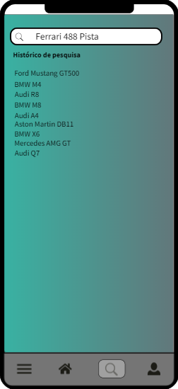
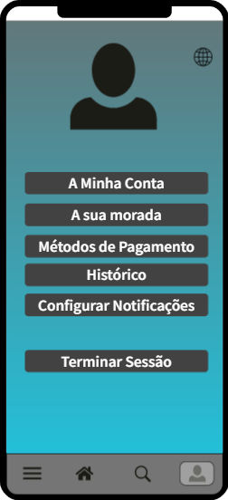
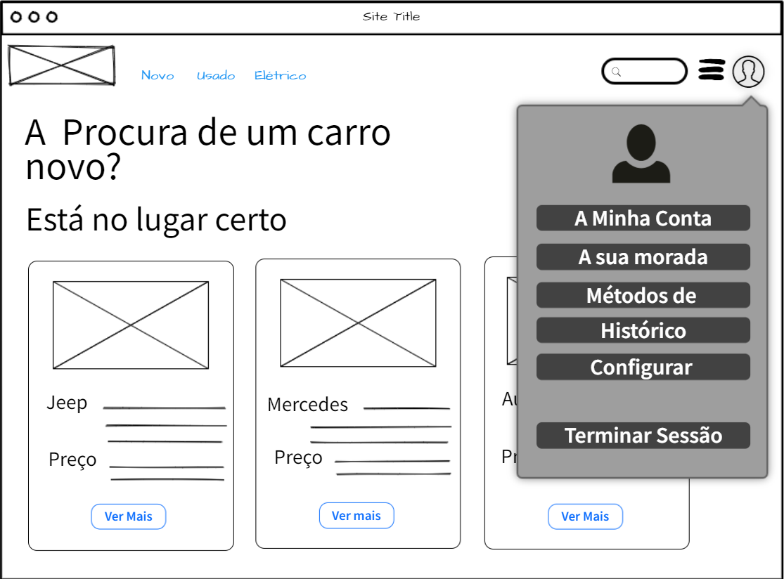
Menu
O menu da versão mobile apresenta 4 opções importantes para o usuário. A primeira opção é o ícone de Menu, que permite acesso a opções extras do aplicativo. A segunda opção é o ícone Home, que permite que o usuário volte para a página inicial a qualquer momento. A terceira opção é o ícone de Pesquisa, que permite que o usuário pesquise carros de acordo com seus critérios. Por fim, temos o ícone de Perfil ou Conta, que apresenta as opções relacionadas à sua conta, como histórico de compras, configurações de conta e opções de pagamento. Essas opções são ilustradas na figura do aplicativo.
E que na versão web apenas está no “modo” MenuBar.

Slide 8
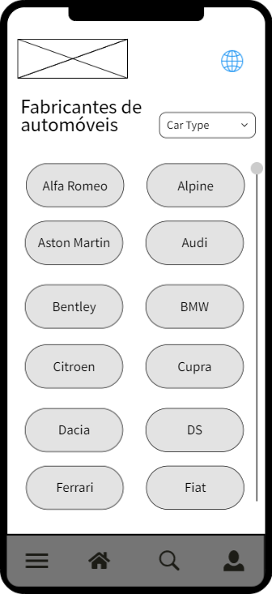
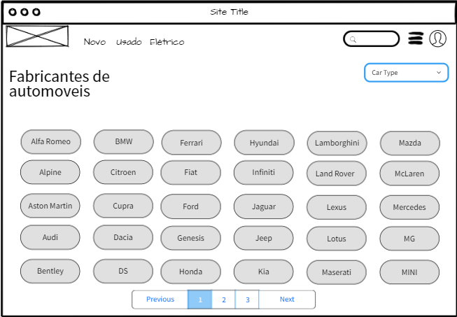
Pagina do Fabricante
Na página dos fabricantes de automóveis, as marcas estão organizadas em forma de "células" e estão ordenadas de forma alfabética para facilitar a navegação. Isso permite que o usuário encontre facilmente a marca de carro desejada, independentemente de qual seja sua preferência. No entanto, se o usuário não quiser procurar por marca específica, ele tem a opção de procurar por tipo de carro através de um dropdown situado no canto superior direito, logo abaixo do menubar.
Esse dropdown inclui opções como off-road, SUVs, esportes, coupes, Saloons, entre outros. Isso permite que o usuário encontre facilmente o tipo de carro desejado, independentemente da marca.
Além disso, este recurso de busca por tipo de carro adiciona mais flexibilidade e facilidade de uso para o usuário, tornando a navegação na página dos fabricantes de automóveis ainda mais simples e intuitiva.

Slide 9
Conclusão
A conclusão é que o seu site tem como objetivo principal ajudar o utilizador nas suas escolhas, oferecendo ferramentas e recursos que facilitam o processo de pesquisa e seleção de informações. Além disso, ele é projetado para ser acessível independentemente do dispositivo utilizado, garantindo que o usuário possa usufruir dos seus recursos tanto no site quanto no aplicativo. Isso demonstra a preocupação do seu site em oferecer uma experiência de usuário consistente e satisfatória

